Slide 1
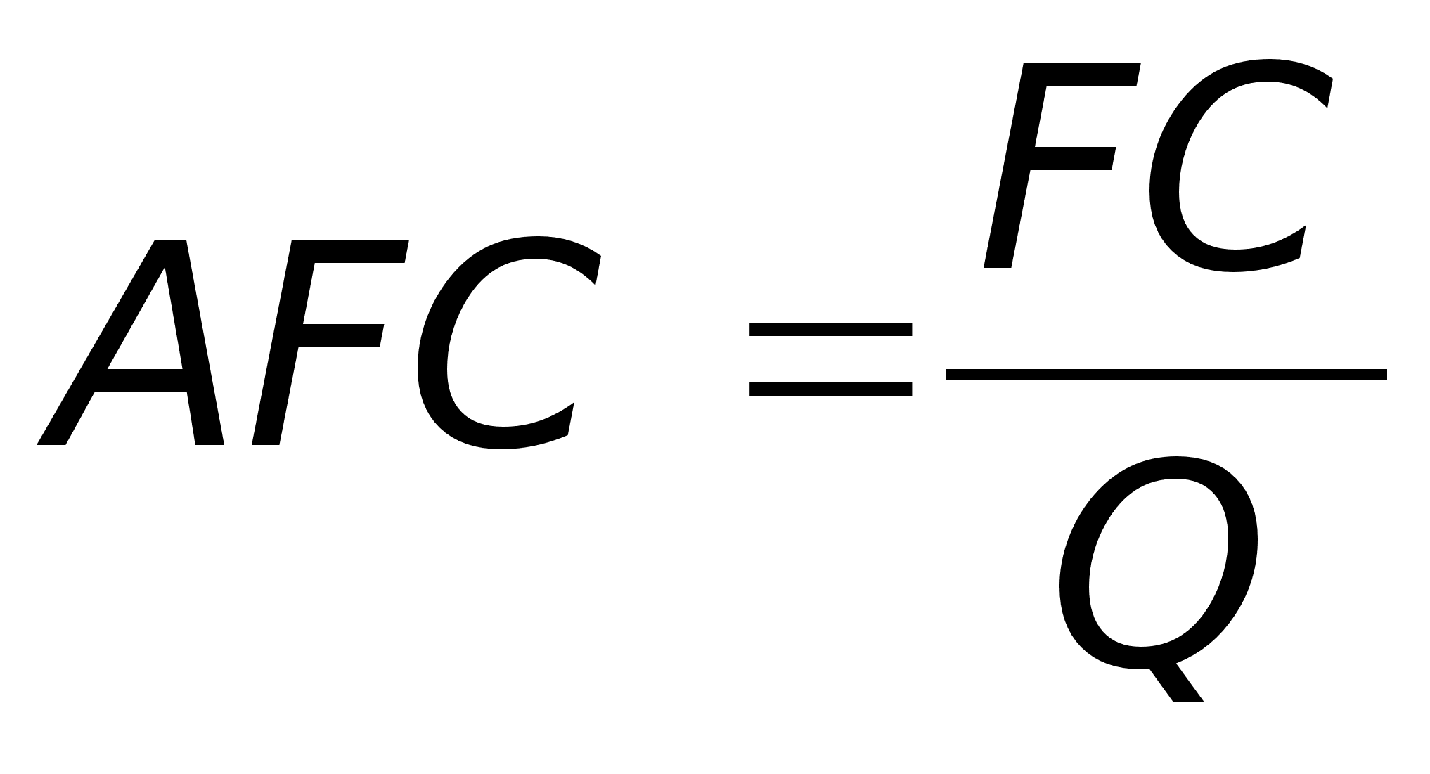
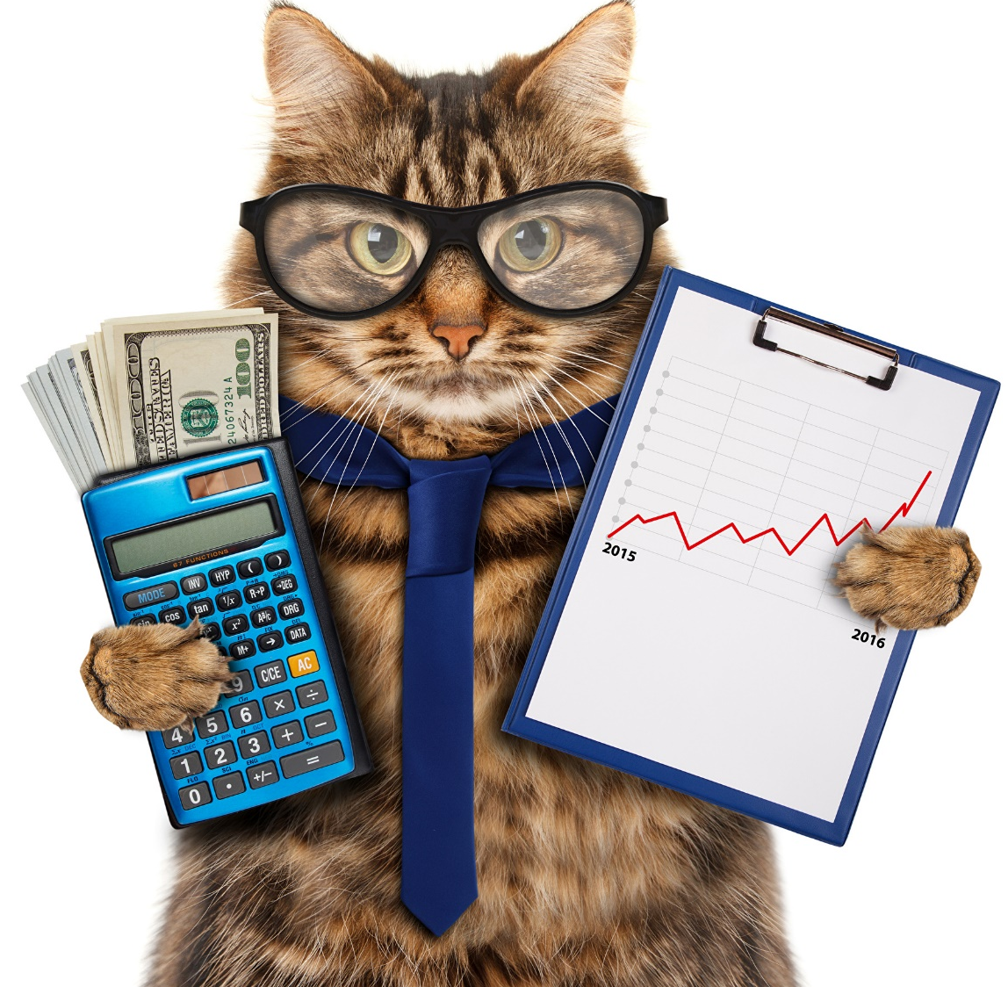
ЭКОНОМИЧЕСКИЙ КВЕСТ
«БИЗНЕСМЕНЫ XXI века»

Slide 2
«А в баснях говорят…»
Разрежьте головку сыра тремя разрезами
на 8 частей

Slide 3
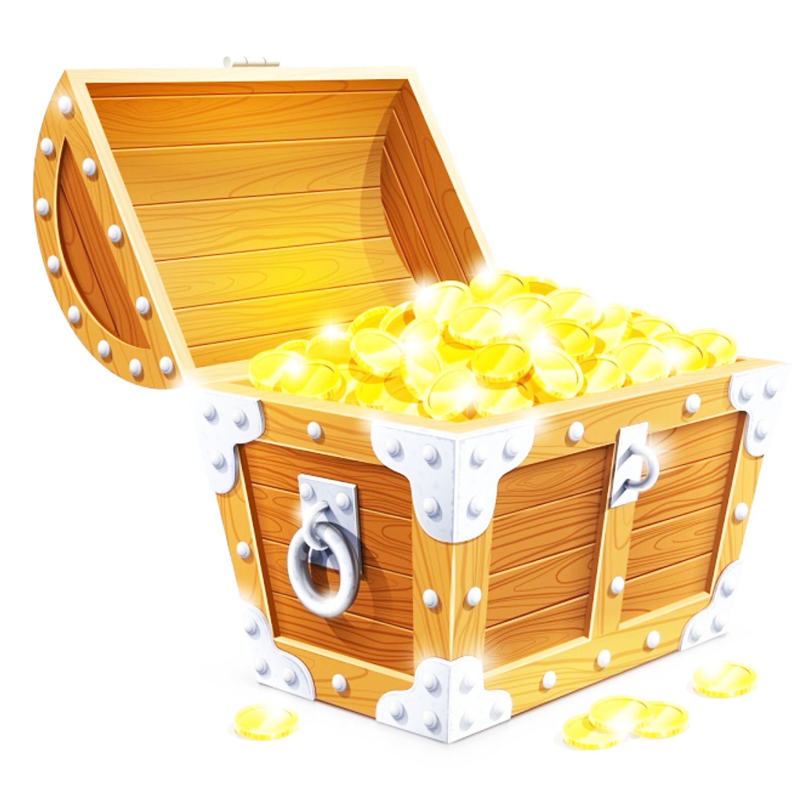
«Ах, эти монеты…»
Четыре разбойника и главарь делили 100 монет. Второй взял вдвое больше, чем первый. Третий - втрое больше, чем второй. Четвертый (главарь) взял вчетверо больше, чем третий. Пятый простоял на часах, и ему досталась всего одна монета. Сколько монет взял каждый?

Slide 4
«Принцессы тоже готовят…»
Принцесса приготовила праздничный ужин: гуся с яблоками, омлет по-французски, пирог с черникой и картофель. Принцесса не ела картофель, а король не любит яиц. Мужчины ели гуся и картофель, а родители омлет и гуся. Кто что ел?

Slide 5
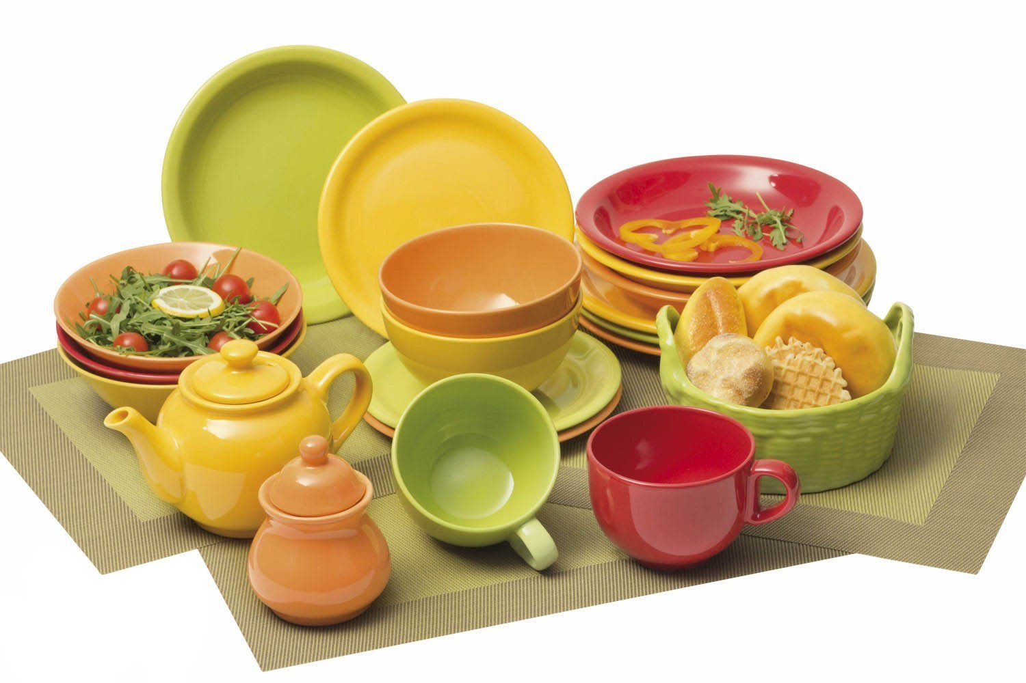
«Вкусный город»
Жители города сами разработали меру весов. Например, 2 миски и 1 кастрюля каши весят 13 тарелок. 1 кастрюля весит столько же, сколько 2 миски и 1 тарелка. Сколько тарелок в кастрюле?

Slide 6
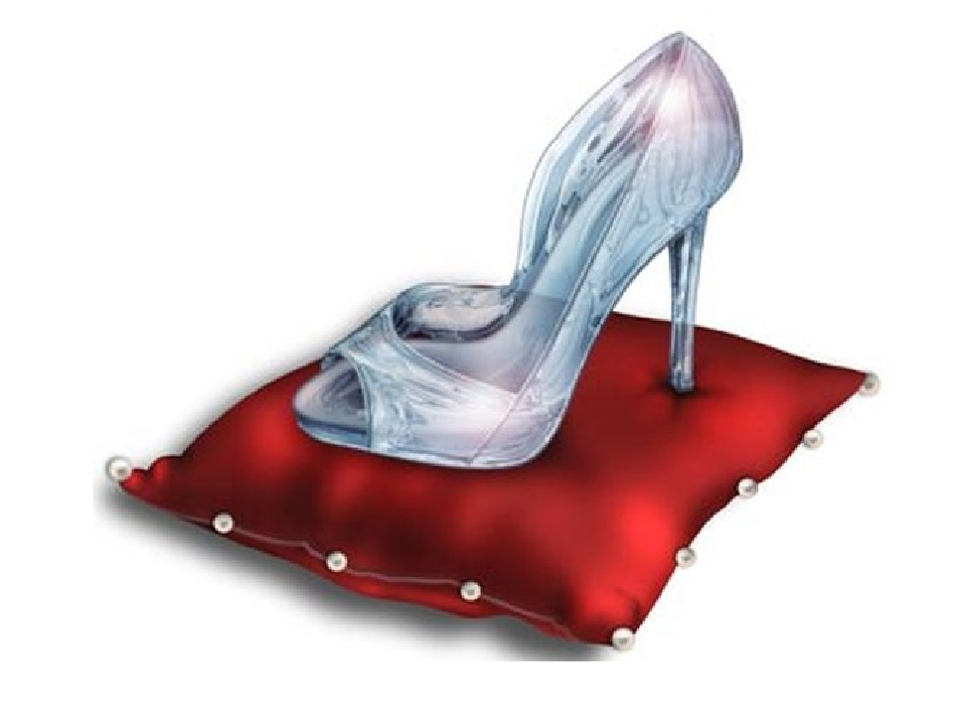
«Какой размер хрустального башмачка»
Если из размера хрустальной туфельки Золушки вычесть 27, результат умножить на 4 и прибавить 20, то получится сороковой размер башмаков ее сестер. Какой размер у хрустального башмачка?

Slide 7
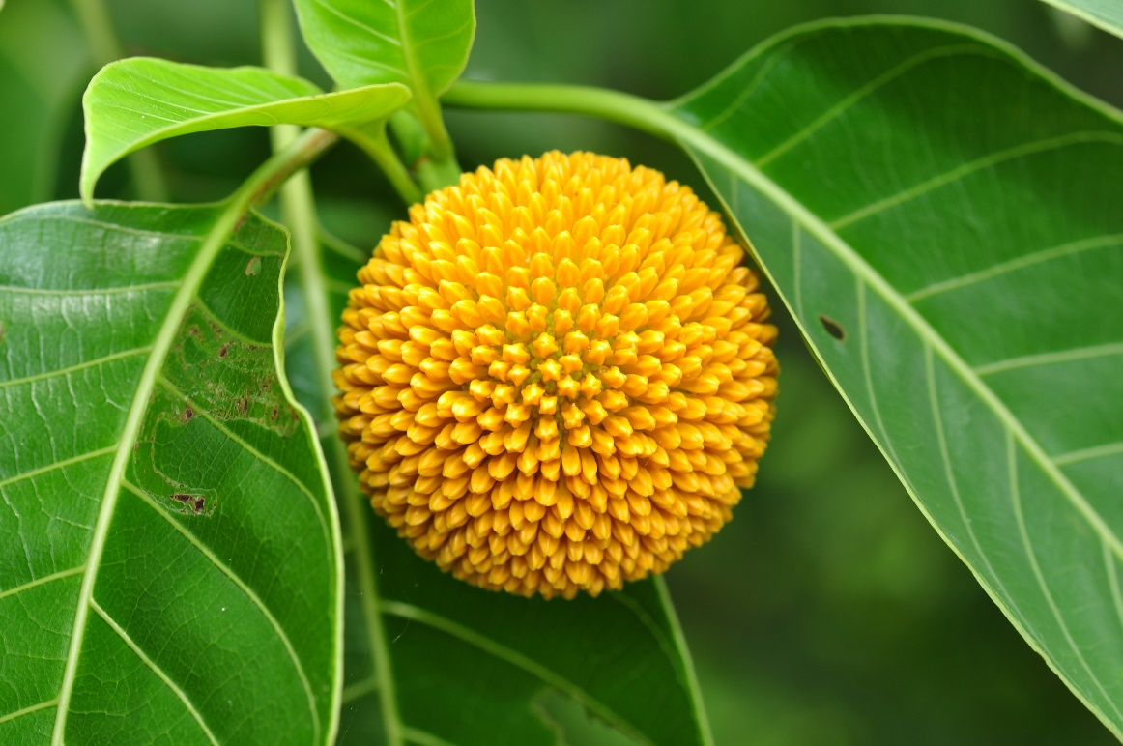
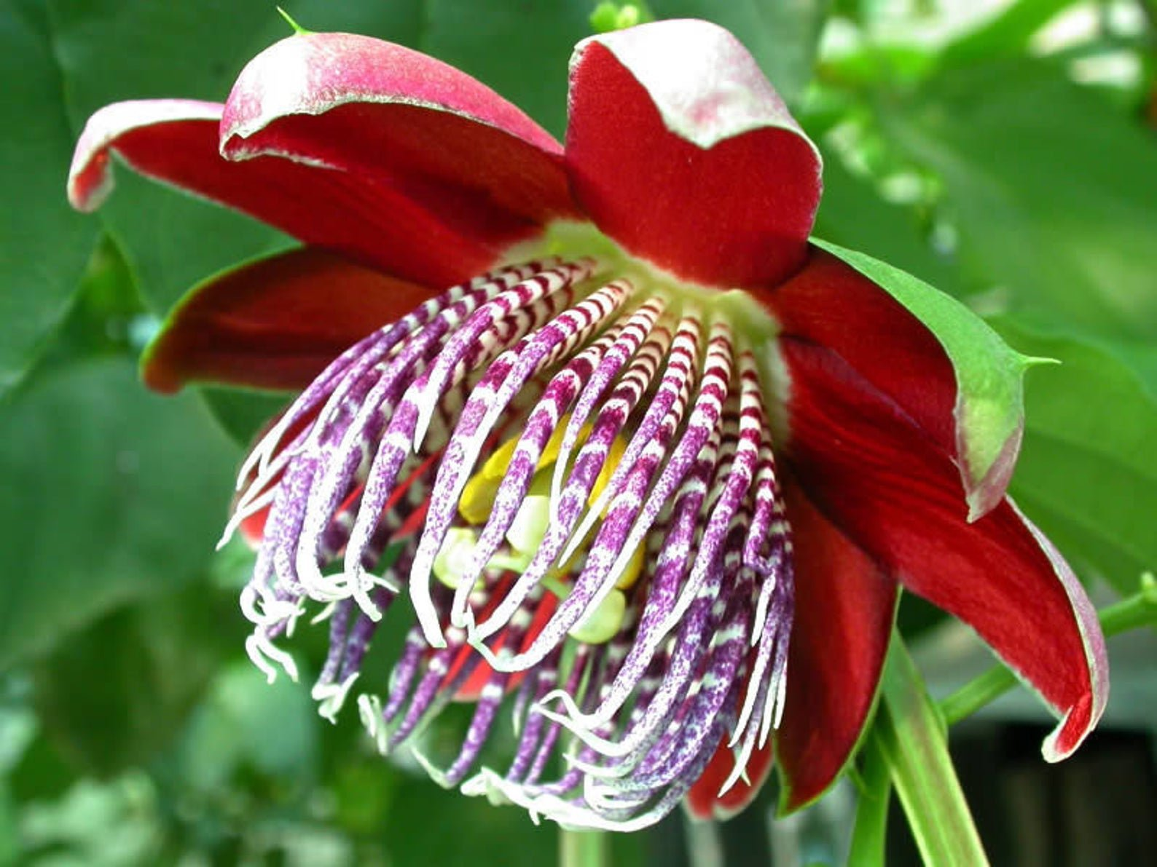
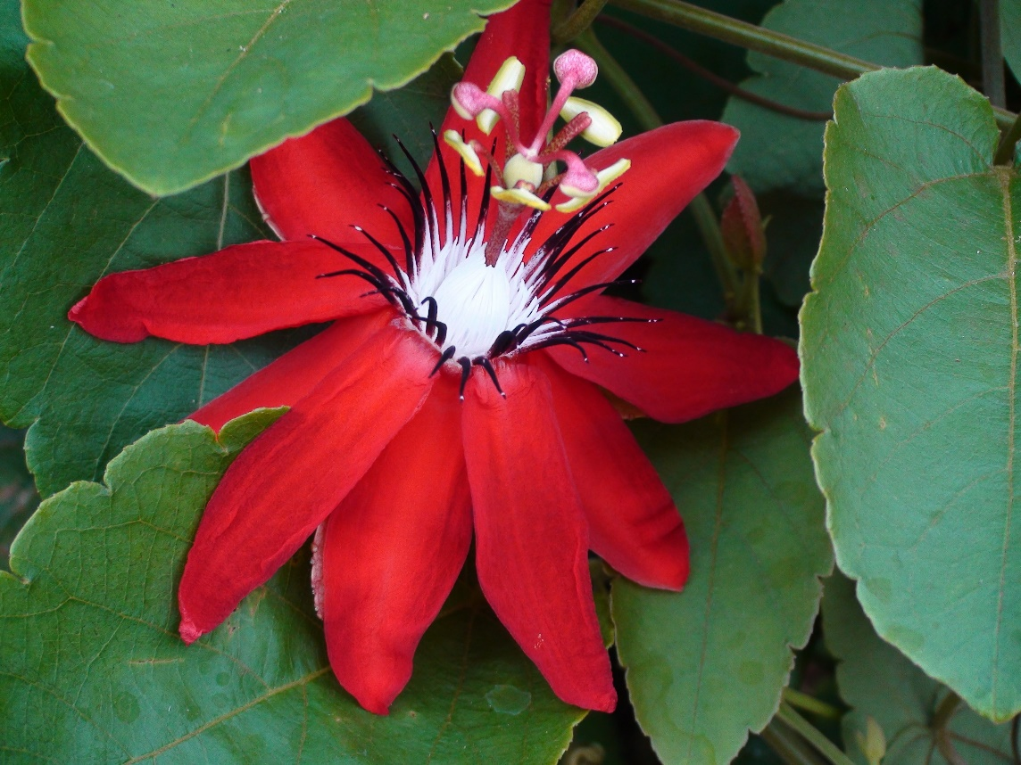
«Задача Древней Индии»
Пятая часть пчелиного роя сидит на цветке кадамба, одна треть - на цветках силиндха. Утроенная разность двух последних чисел направилась к цветам кугая. И осталась еще одна пчелка, летающая взад и вперед, привлеченная чудесным ароматом жасмина и пандануса. Скажите мне, очаровательные, сколько всех пчел?

Slide 8
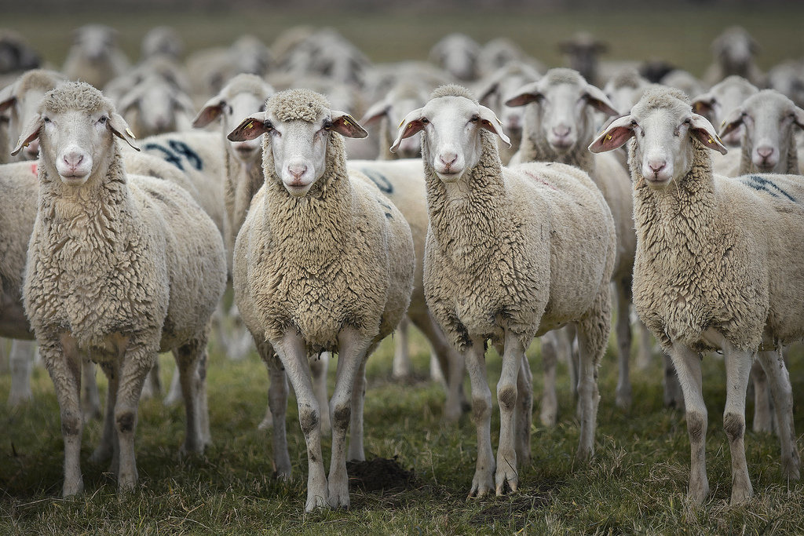
«Русская старинная задача»-1703г.
Некий торговец купил 112 баранов старых и молодых, дал 49 рублев 20 алтын, за старого платил по 15 алтын и по 2 деньги, а за молодого - по 10 алтын, и ведательно есть, колика старых и молодых баранов купил он. ( 1 алтын= 3 коп.; 1 деньга= 1/2коп.)

Slide 9
«Ошибка миньонов»
Стюарт, Кевин и Боб искали в Интернете рецепт самого вкусного бананового коктейля. На одном сайте они нашли отзыв об удивительном коктейле с секретным ингредиентом, но вот незадача – чтобы скачать рецепт, нужно было оставить номер своего сотового телефона на специальной страничке. Миньоны не смогли удержаться от искушения, и после ввода номера телефона Грю, перешли по ссылке, скачали файл banana_cocktail.pdf.exe и открыли его. В этот момент на телефон Грю пришла смс-ка от супер злодея Вектора, который похвастался, что взломал систему защиты и теперь без проблем сможет проникнуть в секретное хранилище, где миньоны хранят украденную Эйфелеву башню. В чѐм была ошибка миньонов, и как еѐ можно было избежать?

Slide 10
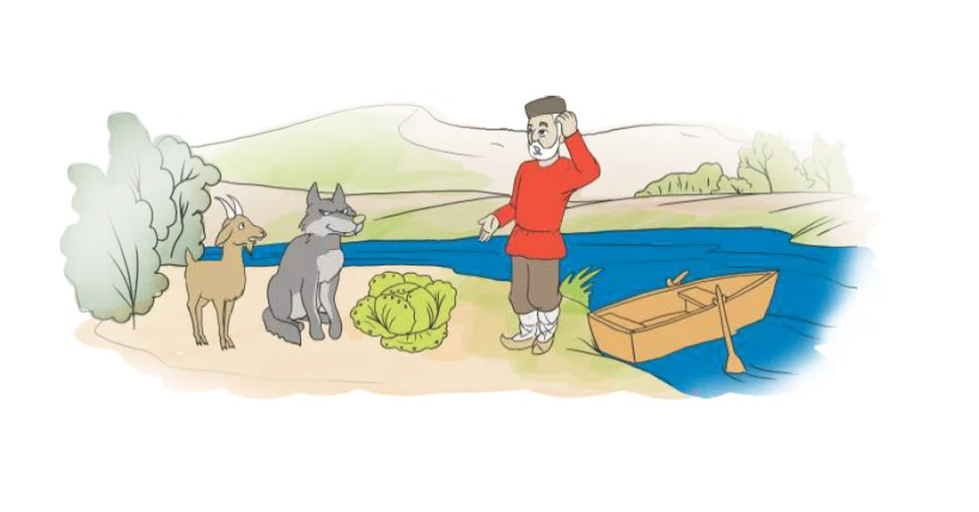
« Подумаем…»
Может ли крестьянин перевезти через реку волка, козу и капусту, если в лодку вместе с ним помещается только кто-то один из них? (Нельзя оставить без присмотра ни волка с козой, ни козу с капустой.)

Slide 11
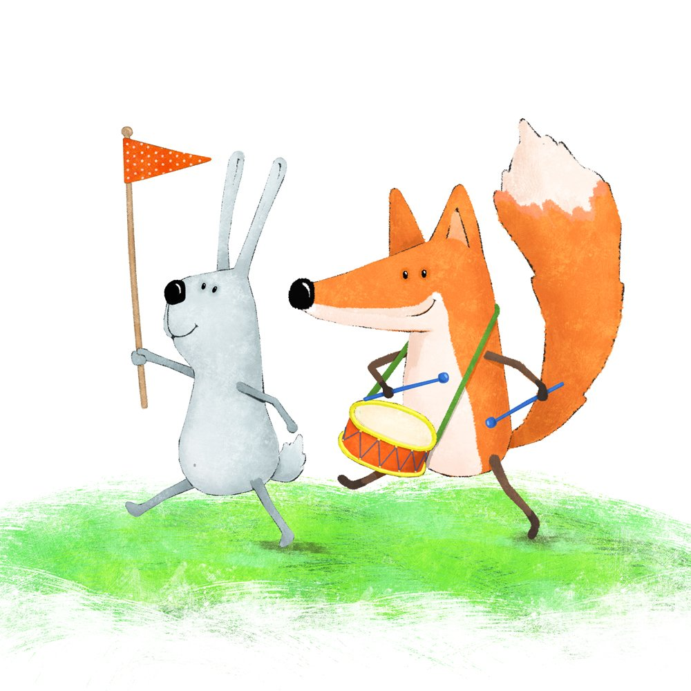
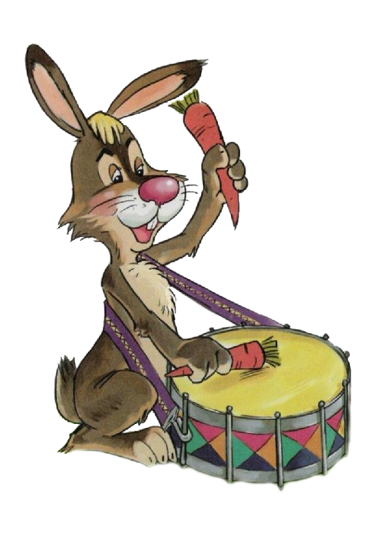
«Принцип крайнего»
Зайчиха купила для своих семерых зайчат семь барабанов разного размера и семь пар палочек разной длины. Если зайчонок видит, что у него и барабан больше, и палочки длиннее, чем у кого-то из братьев, он начинает громко барабанить. Какое наибольшее число зайчат сможет начать барабанить?

Slide 12
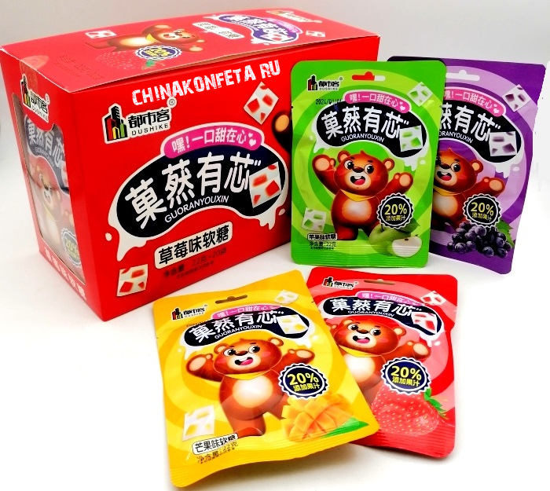
«Оптовый рынок»
Вы пришли на оптовый рынок в Харбине. Розничная цена конфет – 90 китайских юаней, а оптовая – на 20 % ниже. Сколько вы сэкономите денег при покупке 5 кг конфет? Ответ запишите в рублях (1 китайский юань = 9 рублей).

Slide 13
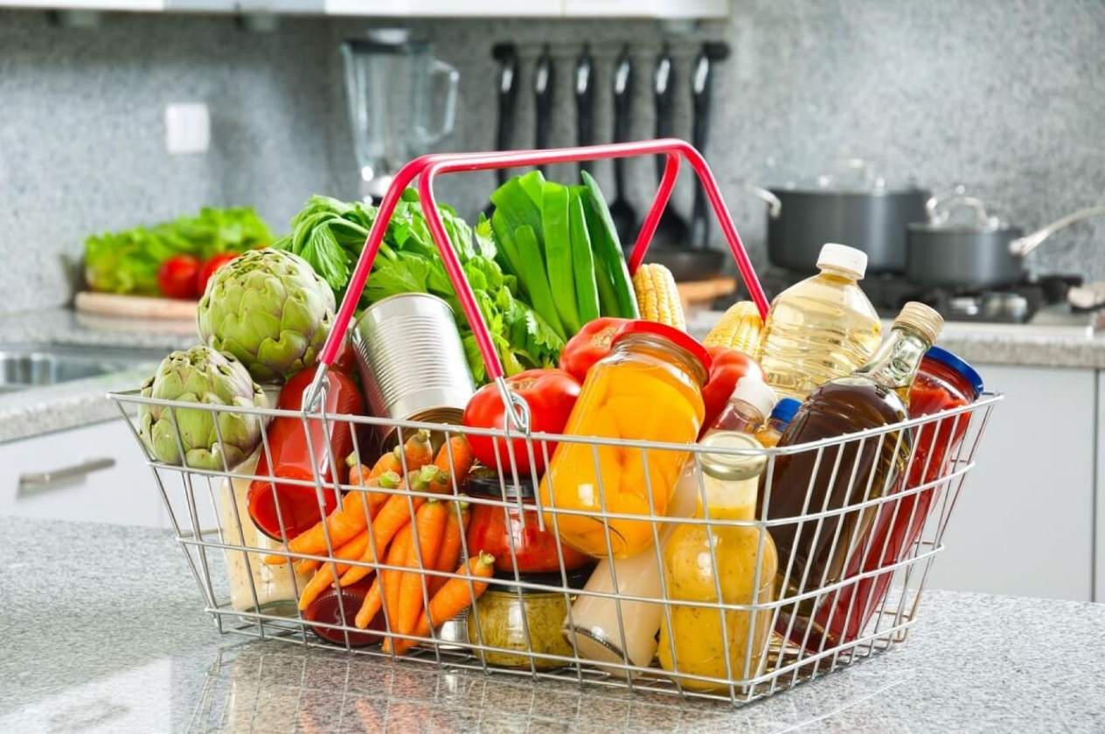
«Товары»
Из перечисленных ниже товаров выберите товары-субституты (товары-заменители) и товары-комплементы (товары-дополнители):
масло, фотоаппарат, чай, стиральная машина, калькулятор, лимонад, ручка, автомобиль, квас, арифмометр, телевизор, маргарин, фотопленка, карандаш, стиральный порошок, бензин, видеомагнитофон, кассета, чернила, велосипед, кофе, магнитола, телевизор.

Slide 14
«Семейный бюджет»
Семья Сидоровых (мама, папа, дочь (11 лет), сын (3 года)) исходит из месячного бюджета в 148000 руб. Заработная плата мамы составляет 52000 руб., папы – 96000 руб. Мама 1/2 заработной платы тратит на покупку продуктов, 1/2 уходит на прочие расходы, из которых половину она откладывает на путешествие. Ежемесячно папа 25% своей заработной платы тратит на оплату услуг жилищно-коммунального хозяйства, 20% он выделает на развитие детей (дополнительные занятия), 15% у него уходит на содержание автомобиля, остальное – на прочие расходы, из которых половину он откладывает на отпуск для всей семьи. В каком месяце семья Сидоровых сможет поехать в отпуск, если путевка в среднем стоит 270000 руб., а начисление заработной платы приходится на последнее число месяца, за который подразумевается ее выплата. Отложить из других расходов они не могут, поскольку все распланировано.

Slide 15
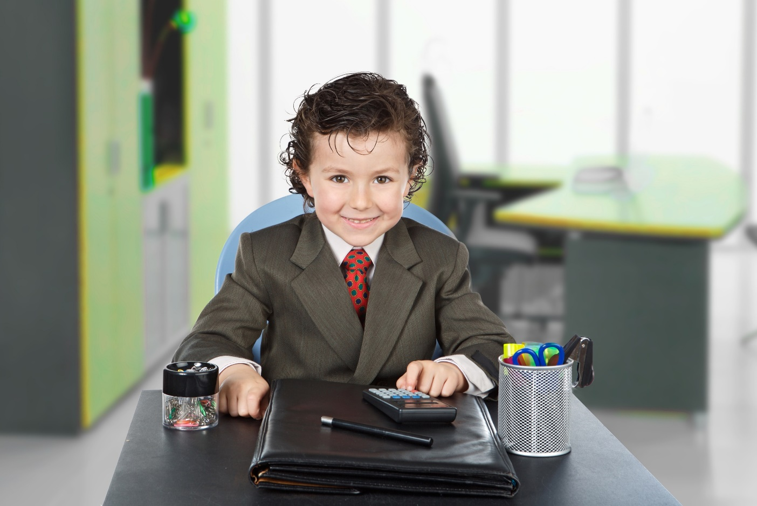
«Бизнесмены XXI века»
Билет в аквапарк стоит 900 рублей для взрослых и 500 рублей для детей. В среднем в день парк посещает 600 детей и в полтора раза больше взрослых. Затраты на содержание парка составляют 21 млн. руб. в месяц (будем считать, что в месяце 30 дней). Сколько фирма тратит на рекламу, если до уплаты налогов ежемесячная прибыль составляет 9,5 млн. рублей?

